Slide 1
PHÒNG GIÁO DỤC VÀ ĐÀO TẠO QUẬN LONG BIÊN
TRƯỜNG MẦM NON HOA MỘC LAN
LĨNH VỰC PHÁT TRIỂN NHẬN THỨC
Đề tài: Nhận biết chữ số 4, số lượng và số thứ tự trong phạm vi 4

Slide 2
Mình đói bụng quá các bạn ơi
Cùng đi siêu thị với Doremon
Play

Slide 4
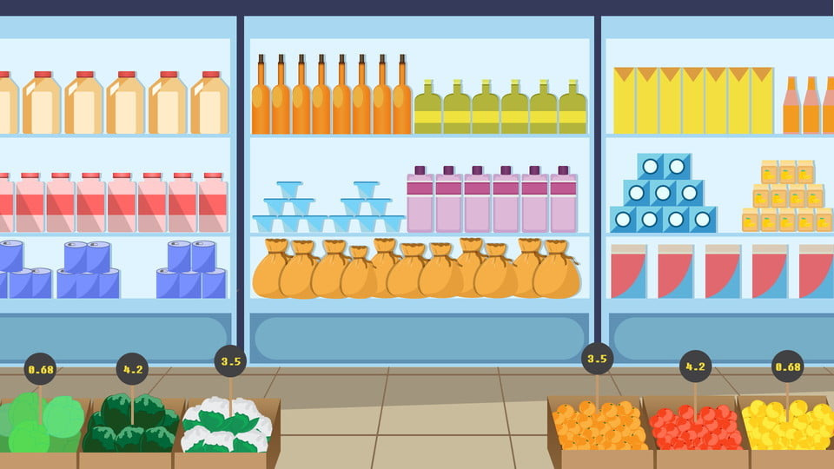

Slide 5
Play

Slide 6
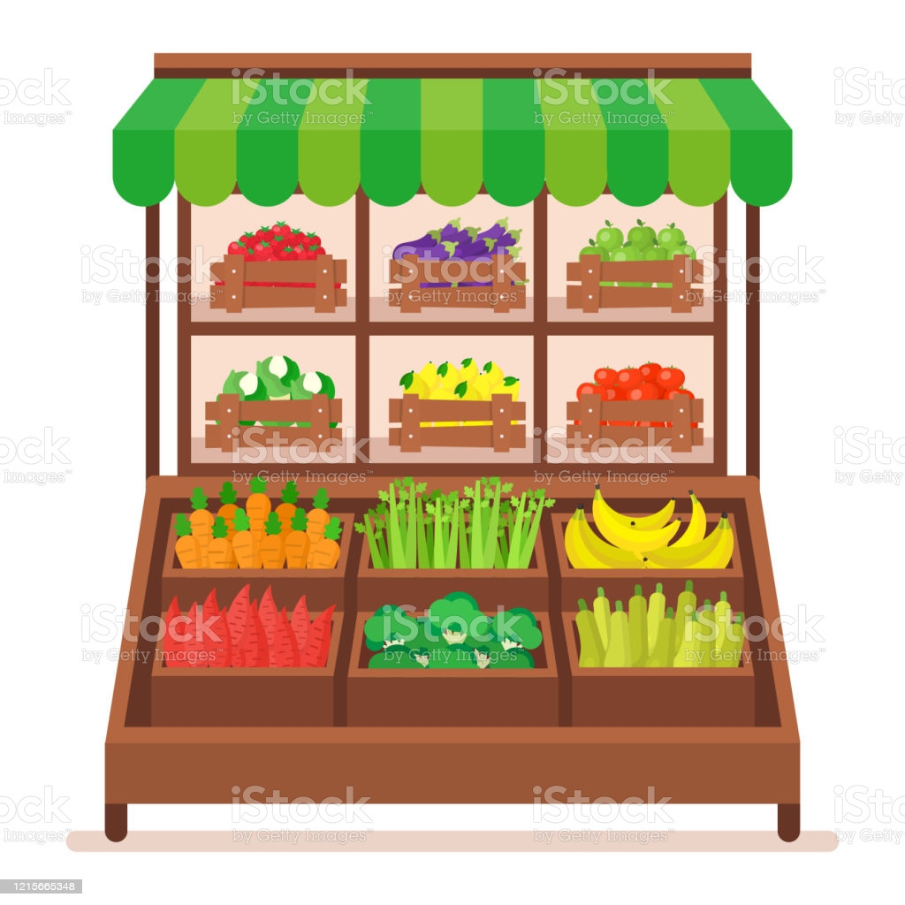

Slide 9
Cấu tạo của số 4 :

Slide 13
trò chơi:
nhanh tay nhanh mắt
cùng Doremon

Slide 15
4

Slide 16
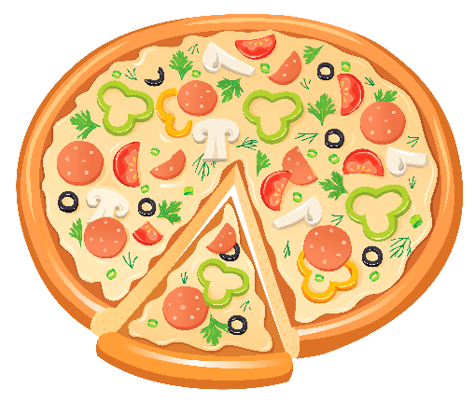
Bé chọm nhóm bánh có số lượng là 4
3
4

